Slide 1
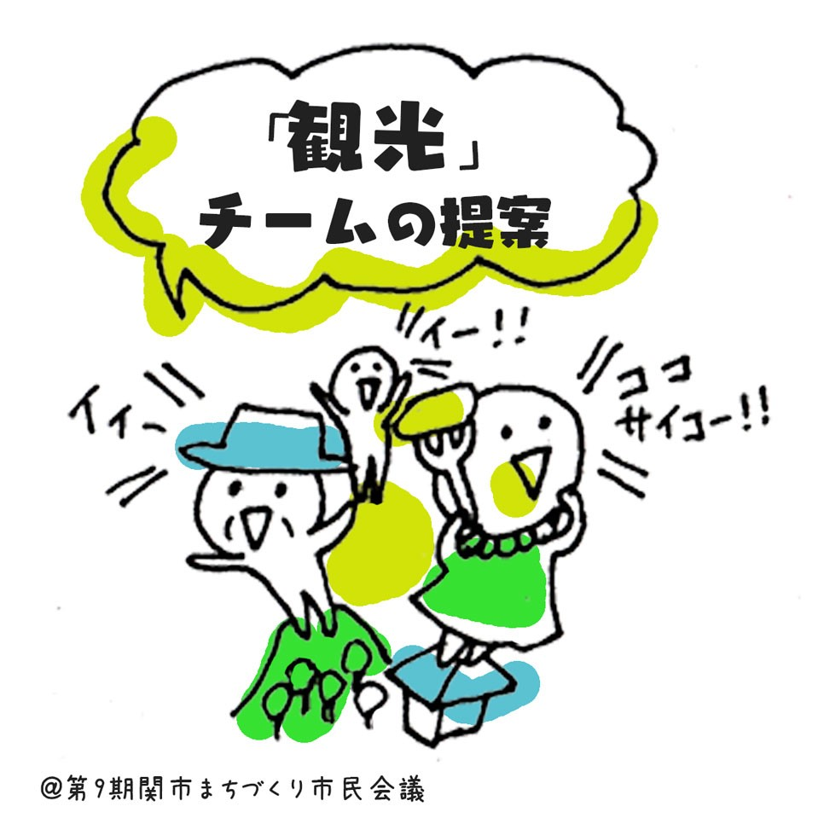
市民・行政が 関の魅力発信 に向けて 共に働きかける ために
チーム「観光」
2021年9月26日

Slide 2
私たちが目指す関のまちづくり宣言
チーム「観光」2021年
目指す関市の姿
関市民が関の魅力を楽しんで
市外の人に自発的に伝えられる
関市民が関の魅力を
市外の人に発信できていない
課題＝現在
なぜ？
課題の原因
①関市の魅力をあまり知らない
関市が良いという自覚が少ない
②取りに行きたい情報がない
③発信する手段がわからない
発信の場がない
提案！
①関の魅力に関する
市民向けの調査
②市民の発信を支援

Slide 3
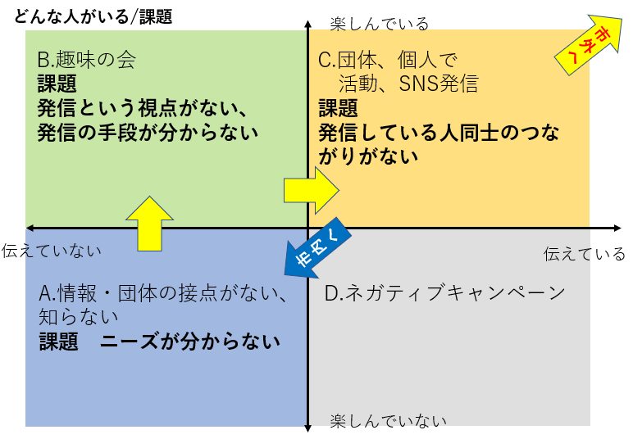
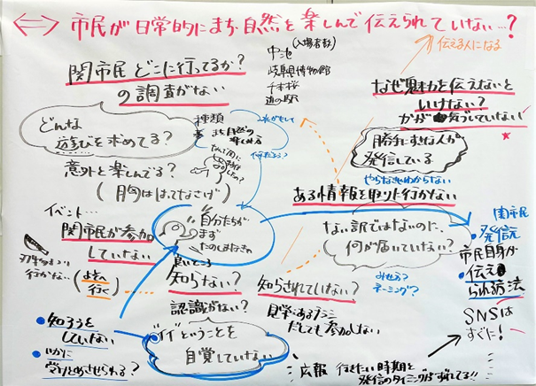
I 取り組んだ課題
チーム「観光」2021年
「市民が関の魅力を市外の人に発信できていない」
【その理由と根拠】

Slide 4
段階ごとの課題は？①
チーム「観光」2021年
１．Aの部分
・市民自体が関市の魅力を知らない
・関市が良いという自覚がない

Slide 5
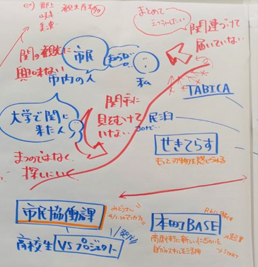
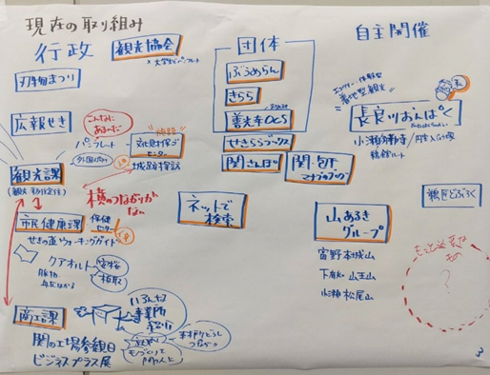
段階ごとの課題は？②
チーム「観光」2021年
２．Aの部分
・取りに行きたいと
思える情報がない

Slide 6
段階ごとの課題は？③
チーム「観光」2021年
３．BとCの部分
・市民が発信する手段が分からない
・発信の場がない

Slide 7
段階ごとに整理した上で、課題決定へ
チーム「観光」2021年
・市民自体が関市の魅力を知らない
・関市が良いという自覚がない
・取りに行きたいと思える情報がない
・市民が発信する手段が分からない
・発信の場がない
「市民が関の魅力を市外の人に発信できていない」

Slide 8
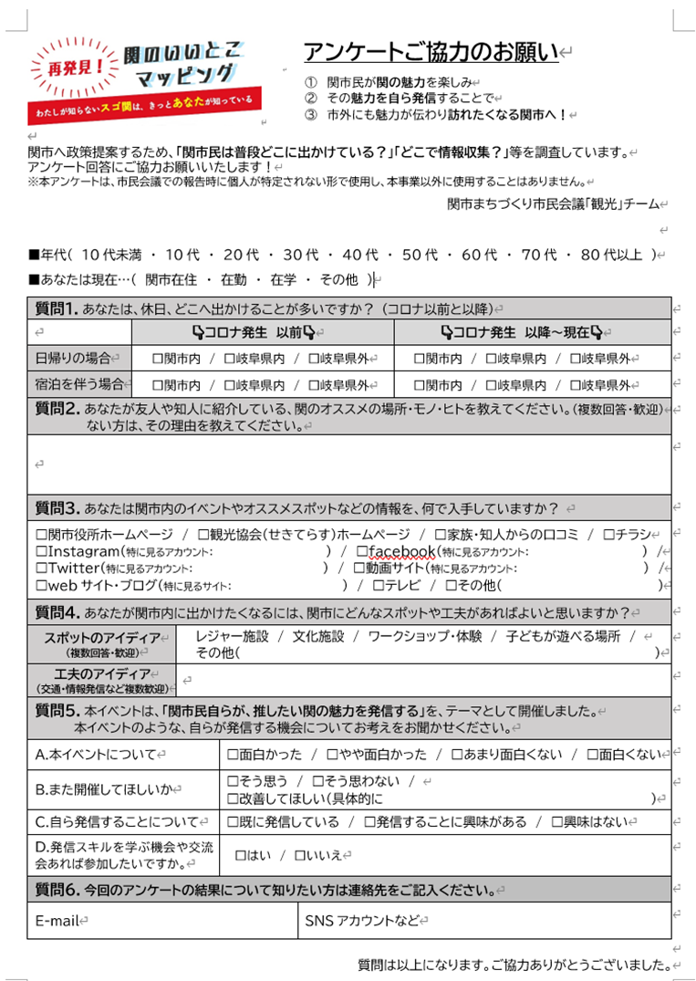
Ⅱ 取り組んだ活動
チーム「観光」2021年
①アンケートの実施
どこに遊びに
出かけている？
イベントや
スポットの情報を
何で入手？

Slide 9
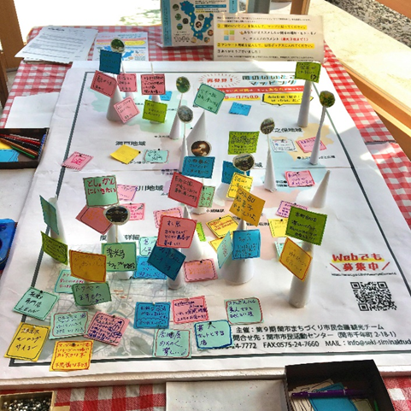
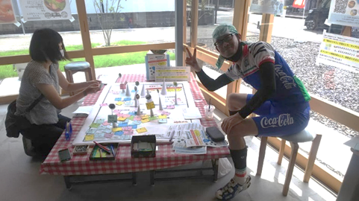
チーム「観光」2021年
②「再発見！関のいいとこマッピング」
の実施

Slide 10
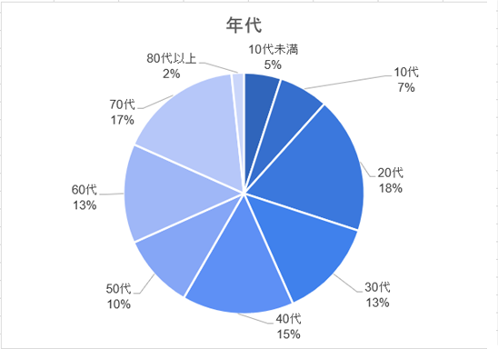
Ⅳ その成果と見えてきた課題①
チーム「観光」2021年
・幅広い年代から回答あり
・情報収集源「ウェブ上から」が8割超え
・個人の発信を見ている人が多くいる

Slide 11
Ⅳ その成果と見えてきた課題②
チーム「観光」2021年
・幅広い年代が参加、多くの魅力的な情報を可視化
・この取り組みが面白かった：100％
・発信に興味あり：8割 勉強会や交流会に参加したい：7割

Slide 12
Ⅳ その成果と見えてきた課題③
チーム「観光」2021年
アンケート回収数：
61件（紙面47件＋Web14件）
見えてきた課題
①調査件数がより必要
②交通ルートも併せた魅力発信が必要
③市民の発信の場やスキル向上の機会が必要
自由記述欄に
交通に関する意見
が多く見られた

Slide 13
Ⅴ 提案と提案理由①
チーム「観光」2021年
提案！
①どこに行っているかなど市民向けの調査を！
②市民による発信を支援してください！

Slide 14
Ⅴ 提案と提案理由②
チーム「観光」2021年
目指す関市の姿
関市民が関の魅力を楽しんで
市外の人に自発的に伝えられる
提案！
①市民向けの調査
②市民の発信を支援

Slide 15
Ⅵ 今後の展開
チーム「観光」2021年
発信する市民と行政の協働によって
①関市に関心を持つ市外の人が増えていく。
②関の魅力がブラッシュアップされていく。
③広報やイベントの効果測定につながる。
コロナ禍の今、関市内を訪れる市民は増えている様子：

